Slide 1
Kina
Peter Frederiksen: Vores verdenshistorie 3, Columbus 2020

Slide 4
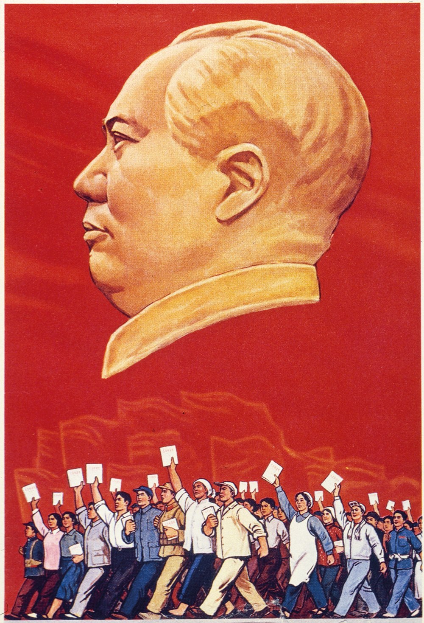

Slide 7
